Slide 1

TRƯỜNG ĐẠI HỌC ĐIỆN LỰC KHOA CÔNG NGHỆ THÔNG TIN
CHUYÊN ĐỀ BÁO CÁO
MÔN: CÔNG NGHỆ PHẦN MỀM
ĐỀ TÀI: RMI VÀ JPA
Giáo viên hướng dẫn: NGUYỄN ĐỨC LƯU
Nhóm sinh viên thực hiện: NGUYỄN HOÀNG DƯƠNG( NT )
NGUYỄN QUANG GIANG
NGUYỄN CÔNG ĐIỀU
Lớp: D7LTCNTT15

Slide 2
Nội dung
Gồm 4 phần chính :
Tổng quan về lập trình phân tán đối tượng
RMI( Remote Method Invocation )
JPA (Java Persistence API)
Khảo sát và phân tích thiết kế hệ thống
Xây dựng chương trình và cài đặt thử nghiệm
1 / 26

Slide 3
I. Tổng quan về lập trình phân tán đối tượng
1. Giới thiệu:
Lập trình đối tượng phân tán là một trong những vấn đề nóng bỏng của
công nghệ phân tán phần mềm ngày nay. Java là ngôn ngữ đi tiên phong với RMI (Remote Method Invocation) , một kĩ thuật cài đặt các đối tượng phân tán vô cùng hiệu quả và linh động.
Có hai loại ứng dụng phần mềm mà ta không gọi là phân tán :
Loại thứ nhất: được gọi là ứng dụng đơn độc (stand-alone application):
hoàn toàn dựa trên các chương trình chạy trên một máy tính(Ví dụ, trong một ứng dụng soạn thảo văn bản, ta có thể sử dụng các chương trình khác nhau như Word, Excel và Visio, song các chương trình đều chạy trên một máy tính.)
2 / 26

Slide 4
I. Tổng quan về lập trình phân tán đối tượng
1. Giới thiệu ( tiếp):
Loại ứng dụng thứ hai: được gọi là ứng dụng nối mạng (networked application).
Một ứng dụng nối mạng không khác nhiều so với một ứng dụng đơn độc, chỉ có điều
nó có khả năng và có nhu cầu trao đổi dữ liệu với các ứng dụng khác trong mạng .
Có nhiều công nghệ khác nhau để xây dựng một ứng dụng phân tán, tùy theo lĩnh vực
cụ thể cũng như tùy theo nền phần cứng, phần mềm hỗ trợ. Một trong những công nghệ
hiện đại có tên là đối tượng phân tán.
3/ 26

Slide 5
I. Tổng quan về lập trình phân tán đối tượng
2. Đối tượng phân tán:
Đối tượng phân tán (distributed object) cũng là một hướng phát triển tự nhiên từ
phương pháp luận hướng đối tượng, bên cạnh phần mềm thành phần.
Một đối tượng phân tán: là một đối tượng phần mềm trong một hệ thống phân tán, có
thể được sử dụng bởi các chương trình ứng dụng hoặc các đối tượng khác thuộc cùng
một quá trình tính toán khác hoặc thuộc một trạm khác trong mạng theo một phương
thức thống nhất thông qua giao tiếp ngầm (không để ý tới giao thức truyền thông cụ thể,
trong suốt với hệ điều hành, kiến trúc phần cứng và hệ thống mạng ) .
Một đối tượng phân tán có các thuộc tính có thể truy cập được từ xa, có các phép
toán có thể gọi được từ xa.
4/ 26

Slide 6
I. Tổng quan về lập trình phân tán đối tượng
2. Đối tượng phân tán( tiếp ):
Tại sao chúng ta lại muốn tính toán phân tán?
Tính toán phân tán được dùng khi có một nguồn tài nguyên trung tâm, ví dụ như
một cơ sở dữ liệu mà chúng ta muốn chia sẻ cho nhiều người sử dụng hay nhiều máy
khách.
Tính toán phân tán được dùng để kết hợp sức mạnh tính toán của nhiều hệ thống để
giải quyết một bài toán hiệu quả và nhanh hơn việc thực hiện với một hệ thống đơn.
5/ 26

Slide 7
I. Tổng quan về lập trình phân tán đối tượng
2. Đối tượng phân tán( tiếp ):
Nền Java lý tưởng cho việc lập trình phân tán vì nhiều lý do:
Nền Java định nghĩa một kích thước nhất quán và định dạng cho các kiểu cơ bản, như kiểu
số nguyên và số thực, cũng như việc thể hiện các số giống nhau cho tất cả cài đặt trên nền.
Đây là phương tiện để cơ chế chuyển tải có thể được đơn giản hóa một cách quan trọng vì nó
không phải thực hiện bất kỳ dịch chuyển hay điều chỉnh nào khi nói chuyện với phía bên kia.
Các hàm thư viện chính dành cho lập trình phân tán trên Java là RMI lại là một phần trong
phiên bản chuẩn của ngôn ngữ Java và vì thể nó có trên tất cả các hệ thống hỗ trợ Java .
Java RMI dễ sử dụng .
Java cũng hỗ trợ cho nhiều kỹ thuật lập trình phân tán khác nhu mô hình lập trình socket .
6/ 26

Slide 8
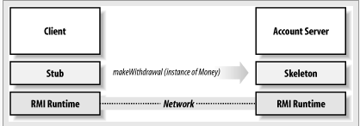
II. RMI( Remote Method Invocation )
1. RMI và lập trình phân tán đối tượng .
Thông thường các chương trình của chúng ta được viết dưới dạng thủ tục hoặc hàm và
việc các hàm gọi lẫn nhau, truyền tham số hay kết quả cho nhau chỉ xảy ra ở máy cục bộ.
Kỹ thuật RMI (Remote Method Invoke) – mang ý nghĩa triệu gọi phương thức từ xa – là
cách thức giao tiếp giữa các đối tượng trong Java có mã lệnh cài đặt nằm trên các máy
khác nhau có thể triệu gọi lẫn nhau.
7/ 26

Slide 9
II. RMI( Remote Method Invocation )
1. RMI và lập trình phân tán đối tượng( tiếp):
Để giải quyết một số vấn đề trong việc truyền thông giữa Client/Server. RMI không
gọi trực tiếp mà thông qua lớp trung gian. Lớp này tồn tại ở cả hai phía Client và Server.
Lớp ở máy Client gọi là Stub, lớp ở máy Server gọi là Skel (Skeletion).
2. Các đặc tính của RMI :
RMI là mô hình đối tượng phân tán của Java, nó giúp cho việc truyền thông giữa các
đối tượng phân tán được dễ dàng hơn.
RMI là API bậc cao được xây dựng dựa trên lập trình Socket.
RMI không những cho phép chúng ta truyền dữ liệu giữa các đối tượng trên các hệ thống
máy tính khác nhau, mà còn triệu gọi các phương thức trong các đối tượng ở xa (Remote
Object).
8/ 21

Slide 10
II. RMI( Remote Method Invocation )
2. Các đặc tính của RMI( tiếp ):
Việc truyền dữ liệu giữa các máy khác nhau được xử lý một cách trong suốt bởi máy ảo
Java (Java virtual machine).
Tương tự như mô hình Client/Server, RMI vẫn lấy/duy trì khái niệm của Client và
Server,tuy nhiên cách tiếp cận (approach) của RMI linh hoạt hơn, mềm dẻo hơn so với môt
hình Client/Server.
Một điều thuận lợi quan trọng nhất của RMI là nó cung cấp cớ chế callbacks, nó cho phép
Server triệu gọi các phương thức ở Client.
9/ 26

Slide 11
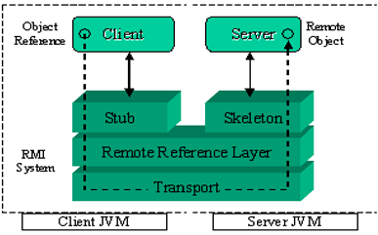
II. RMI( Remote Method Invocation )
3. Kiến trúc cơ bản của RMI:
Kiến trúc của một chương trình theo cơ chế RMI được mô tả như hình sau:
Trong đó:
Server là chương trình cung cấp các đối tượng có thể được gọi từ xa.
Client là chương trình có tham chiếu đến các phương thức của các đối tượng ở xa trên Server.
10/ 21

Slide 12
II. RMI( Remote Method Invocation )
3. Kiến trúc cơ bản của RMI( tiếp ):
Stub chứa các tham chiếu đến các phương thức ở xa trên Server.
Skeleton đón nhận các tham chiếu từ Stub để kích hoạt phương thức tương ứng trên Server.
Reference Layer là hệ thống truyền thông của RMI.
Transport là tầng giao vận được dựa trên giao thức TCP/IP giữa các máy trong mạng.
Bằng cách sử dụng kiến trúc phân tầng như trên mà mỗi tầng có thể phân cấp hoặc thay thế mà không ảnh hưởng tới các tầng còn lại của hệ thống.
11/ 26

Slide 13
II. RMI( Remote Method Invocation )
3.Cách làm việc của RMI:
Các Đối tượng ở phía Server đăng kí với bộ đăng kí RMI registry.
Client kiểm tra các đối tượng ở xa trong RMI Registry.
Client kiểm tra các đối tượng ở xa trong RMI Registry.
Vị trí của một đối tượng ở xa được xác định trong RMI Registry. Một stub được trả về cho Client.
Remote object có thể được sử dụng tương tự như Local object để truy xuất đến toàn bộ tài nguyên. Việc truyền thông giữa Client và Server được xử lý bởi Stub và Skel.
12/ 26

Slide 14
III. JPA (Java Persistence API)
1. Giới thiệu:
Java Persistence API (JPA): là một kỹ thuật của Java dùng để truy xuất, quản lý và duy trì dữ liệu giữa các đối tượng, các lớp của Java và CSDL.
Bản thân JPA chỉ là một đặc điểm kỹ thuật chứ không phải là một sản phẩm. Do đó JPA tự mình không thể thực thi các thao tác liên quan đến CSDL. JPA là tập hợp nhiều interface nên cần phải có các class triển khai, các class này được triển khai từ CSDL. Chính vì vậy JPA luôn đòi hỏi phải có một CSDL để ánh xạ tạo ra các class.
13/ 26

Slide 15
III. JPA (Java Persistence API)
2. Tổng quan:
Object Relational Mapping (ORM): là một kỹ thuật lập trình dùng để chuyển đổi kiểu dữ liệu không tương thích giữa cơ sở dữ liệu quan hệ (Relational Databases ) và các ngôn ngữ lập trình hướng đối tượng (Object Oriented Programming Languages )
Thực thể (Entity) : Mỗi một lớp là một entity, JPA sẽ tạo ra 1 bảng trong cơ sở dữ liệu , mỗi trường trong entity tương ứng với một hàng (row) trong bảng. Tất cả các entity phải xác định khóa chính , phải có 1 hàm tạo không đối( constructor ) và không được final. Khóa (Keys) có thể là trường duy nhất hoặc kết hợp giữa nhiều trường. JPA cho phép tự động tạo khóa chính trong cơ sở dữ liệu thông qua chú thích: @GeneratedValue annotation.
14/ 26

Slide 16
III. JPA (Java Persistence API)
2. Tổng quan( tiếp ):
Relationship Mapping : JPA cho phép định nghĩa quan hệ giữa các lớp. Ví dụ có thể định nghĩa 1 lớp là 1 phần của lớp khác. Lớp có thể 1-1 hoặc 1–nhiều ( 1-n) , nhiều-1 (n-1) và nhiều-nhiều (n-n).
EntityManager: Lớp “javax.persistence.EntityManager” cung cấp các hoạt động đến cơ sở dữ liệu như tìm kiếm đối tượng (Object), persists, xóa (remove)….từ database
Persistence Unit( PU ): EntityManager sẽ được tạo ra bởi EntityManagerFactory được cấu hình bởi một PersistenceUnit. PersistenceUnit được mô tả thông qua file : “persistence.xml “.
15/ 26

Slide 17
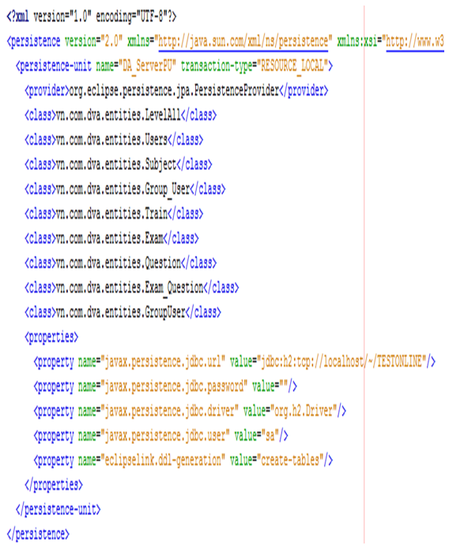
III. JPA (Java Persistence API)
2.Tổng quan( tiếp ):
File “persistence.xml” định nghĩa các kết nối đến database như: driver, username, password đăng nhập cơ sở dữ liệu, các thực thể (entities)...
- Ví dụ cấu hình 1 file persistence.xml trong META-INF :
16/ 26

Slide 18
IV. Khảo sát và phân tích thiết kế hệ thống
1. Khảo sát:
Ngày nay với sự bùng nổ của hệ thống mạng toàn cầu internet, tận dụng những tính
năng mạnh mẽ của internet, những công nghệ mới về truyển thông và thông tin, người
ta đã xây dựng nên những hệ thống đặc biệt để mọi người có thể đưa những ứng dụng
nó vào thực tiễn. Và các phần mềm ứng dụng phát triển rộng rãi giúp rất nhiều cho con
người học tập và nghiên cứu
Phần mềm trắc nghiệm cho sinh viên ra đời hỗ trợ các bạn sinh viên trong việc học
tập, nâng cao kiến thức và giúp các thày cô đơn giản hơn trong việc thi cử, quản lý điểm
sinh viên .
17/ 26

Slide 19
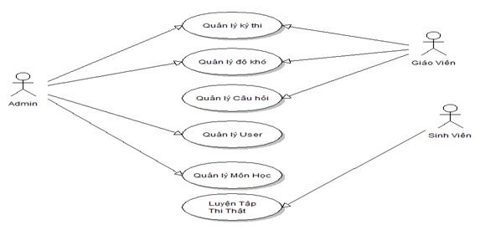
IV. Khảo sát và phân tích thiết kế hệ thống
2. Phân tích thiết kế hệ thống:
Biểu đồ ca sử dụng mức 0 ( mức tổng thể )
18/ 26

Slide 20
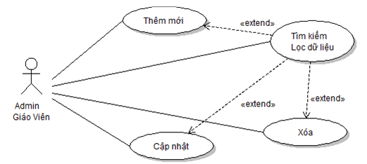
IV. Khảo sát và phân tích thiết kế hệ thống
2. Phân tích thiết kế hệ thống( tiếp ):
Biểu đồ ca sử dụng mức 1 ( mức tổng thể )
- Quản lý tài khoản (User), kỳ thi, độ khó, môn học, câu hỏi
19/ 26

Slide 21
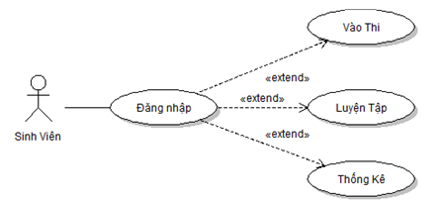
IV. Khảo sát và phân tích thiết kế hệ thống
2. Phân tích thiết kế hệ thống( tiếp ):
Biểu đồ ca sử dụng mức 1 ( mức tổng thể )
- Luyện tập, thi
20/ 26

Slide 22
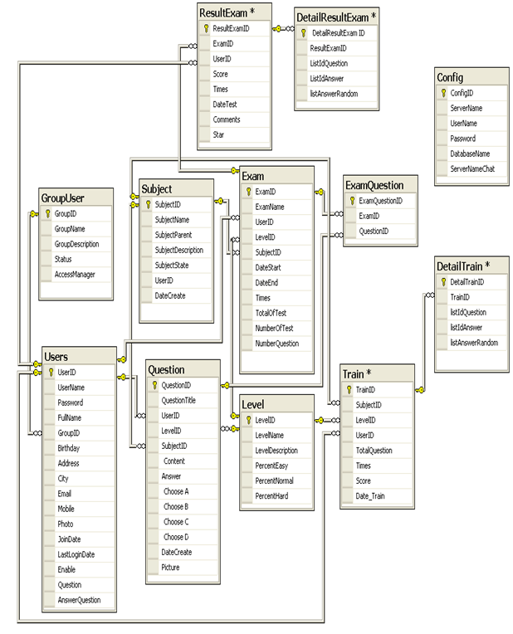
IV. Khảo sát và phân tích thiết kế hệ thống
2. Phân tích thiết kế hệ thống( tiếp ):
Mô hình quan hệ giữa các bảng trong cơ sở dữ liệu
21/ 26

Slide 23
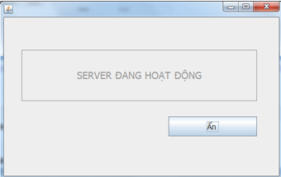
V. Xây dựng chương trình và cài đặt kiểm thử
1. Xây dựng chương trình:
Về ngôn ngữ: Sử dụng ngôn ngữ java
Các công nghệ và thư viện sử dụng : RMI, JPA Eclipse 2.2.0, Jcalendar 1.4, NetBean 7.4………
Về dữ liệu : Cho phép lưu trữ dữ liệu lớn với cơ sở dữ liệu H2 Database .
2.Một số giao diện chương trình:
Khởi động Server (localhost ) :
22/ 26

Slide 24
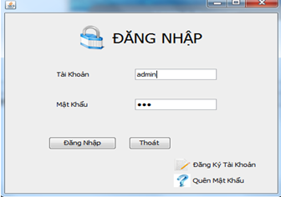
V. Xây dựng chương trình và cài đặt kiểm thử
2.Một số giao diện chương trình:
Giao diện đăng nhập
23/ 26

Slide 25
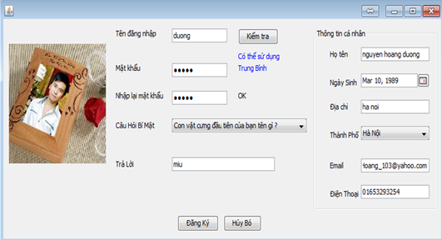
V. Xây dựng chương trình và cài đặt kiểm thử
2.Một số giao diện chương trình:
Giao diện đăng ký:
24/ 26

Slide 26
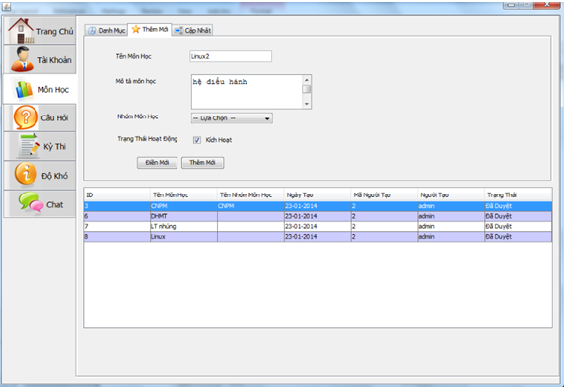
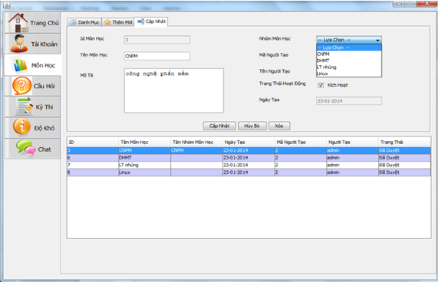
V. Xây dựng chương trình và cài đặt kiểm thử
2.Một số giao diện chương trình:
Giao diện môn học: Thêm mới, cập nhật
25/ 26

Slide 27
V. Xây dựng chương trình và cài đặt kiểm thử
2.Một số giao diện chương trình:
Giao diện môn học: Thêm mới, cập nhật
25/ 26

Slide 28
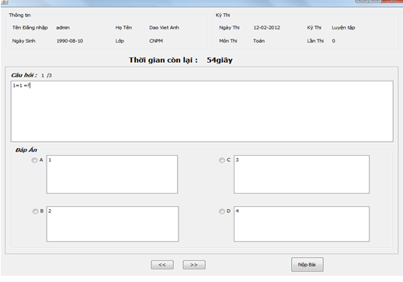
V. Xây dựng chương trình và cài đặt kiểm thử
2.Một số giao diện chương trình:
Giao diện: Kiểm tra hoặc thi
25/ 26

Slide 29
KẾT LUẬN
Đánh giá hệ thống:
Ưu điểm:
Đơn giản, dễ sử dụng
Đáp ứng được nhu cầu người sử dụng trong việc quản lý môn học của giáo
viên, cũng như thi cử của học sinh.
Nhược điểm:
Chương trình chưa thể đưa vào hoạt động cho các trường học có qui mô.
Một số chức năng chưa thuật tiện cho người quản lý.
Hướng phát triển:
Cố gắn phát triển hoàn thiện hơn nữa: giao diện đẹp, các chức năng xử lý tốt
hơn thuận tiện cho người dùng
Đáp ứng được yêu cầu của các trường học.
26/ 26

Slide 30
Nhóm chúng em xin cám ơn thầy giáo, và các bạn đã lắng nghe!

